Slide 2
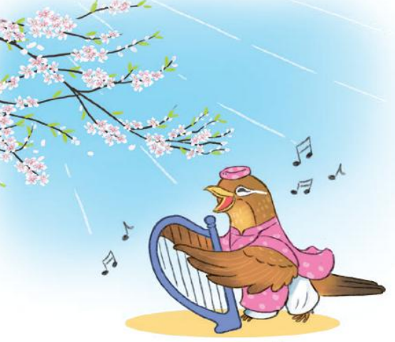
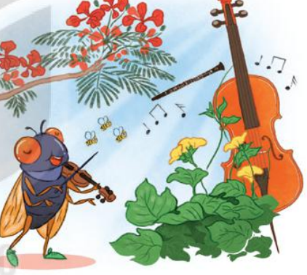
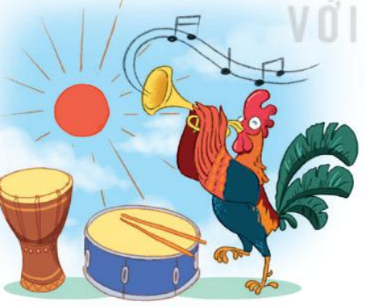
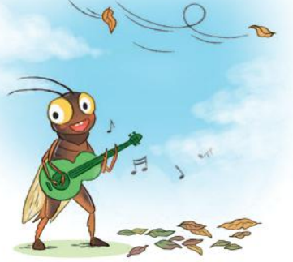
Tôi là ai?

Slide 3
Sau khi đọc xong câu chuyện Thi nhạc, em thích hay không thích câu chuyện này? Vì sao?

Slide 5
KHÁM PHÁ

Slide 6
Bài 1:Đọc đoạn văn dưới đây và trả lời câu hỏi.
Câu chuyện Thi nhạc của nhà văn Nguyễn Phan Hách cuốn tôi vào một thế giới đầy thú vị. Những con vật quen thuộc như ve sầu, gà trống, dế mèn, chim họa mi,… hóa thành những nghệ sĩ tài năng. Tiếng kêu, tiếng gáy, tiếng hót của chúng gợi lên trong tâm trí người nghe những cảnh vật có âm thanh, ánh sáng, sắc màu, hương vị,… Nhân vật thầy giáo vàng anh cũng để lại ấn tượng khó quên. Việc làm và lời nói của thầy thể hiện tình yêu thương, sự trân trọng đối với học trò. Câu chuyện đã kết thúc, nhưng các nhân vật đáng yêu ấy vẫn mãi hiện trong tâm trí tôi.
(Tùng Anh)

Slide 7
a. Người viết muốn nói gì qua đoạn văn trên? Tìm câu trả lời đúng.
A. Nêu lí do người viết yêu thích câu chuyện Thi nhạc.
B. Thuật lại diễn biến buổi thi nhạc trong câu chuyện.
C. Tả hình dáng, điệu bộ của các nhân vật trong câu chuyện.
Notes:
Thiết kế: Hương Thảo – Zalo 0972.115126

Slide 8
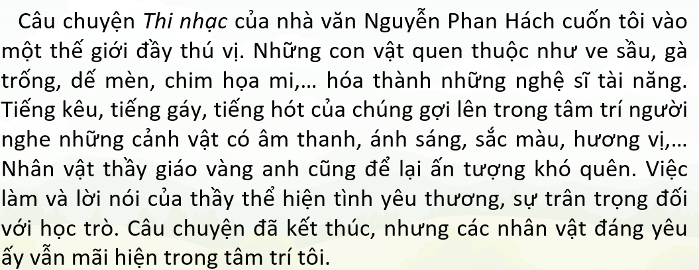
b. Câu mở đầu đoạn văn cho biết điều gì?
Người viết đã nêu cảm nhận của mình về câu chuyện Thi nhạc.

Slide 9
Từ ngữ nào trong câu mở đoạn cho biết bạn Tùng Anh rất thích câu chuyện Thi nhạc?

Slide 10
c. Những câu văn tiếp theo cho biết người viết yêu thích những gì ở câu chuyện?
Câu chuyện Thi nhạc của nhà văn Nguyễn Phan Hách cuốn tôi vào một thế giới đầy thú vị. Những con vật quen thuộc như ve sầu, gà trống, dế mèn, chim họa mi,… hóa thành những nghệ sĩ tài năng. Tiếng kêu, tiếng gáy, tiếng hót của chúng gợi lên trong tâm trí người nghe những cảnh vật có âm thanh, ánh sáng, sắc màu, hương vị,… Nhân vật thầy giáo vàng anh cũng để lại ấn tượng khó quên. Việc làm và lời nói của thầy thể hiện tình yêu thương, sự trân trọng đối với học trò. Câu chuyện đã kết thúc, nhưng các nhân vật đáng yêu ấy vẫn mãi hiện trong tâm trí tôi.
(Tùng Anh)

Slide 11
c. Những câu văn tiếp theo cho biết người viết yêu thích những gì ở câu chuyện?
Câu chuyện Thi nhạc của nhà văn Nguyễn Phan Hách cuốn tôi vào một thế giới đầy thú vị. Những con vật quen thuộc như ve sầu, gà trống, dế mèn, chim họa mi,… hóa thành những nghệ sĩ tài năng. Tiếng kêu, tiếng gáy, tiếng hót của chúng gợi lên trong tâm trí người nghe những cảnh vật có âm thanh, ánh sáng, sắc màu, hương vị,… Nhân vật thầy giáo vàng anh cũng để lại ấn tượng khó quên. Việc làm và lời nói của thầy thể hiện tình yêu thương, sự trân trọng đối với học trò. Câu chuyện đã kết thúc, nhưng các nhân vật đáng yêu ấy vẫn mãi hiện trong tâm trí tôi.
(Tùng Anh)

Slide 12
c. Người viết yêu thích những gì ở câu chuyện? Từ ngữ, câu văn nào cho biết điều đó?
Thế giới thú vị
Những con vật quen thuộc hiện ra như thế nào?
Tiếng kêu, tiếng gáy, tiếng hót của chúng được miêu tả ra sao?
Vì sao nhân vật thầy giáo vàng anh để lại ấn tượng khó quên?

Slide 13
c. Những câu văn tiếp theo cho biết người viết yêu thích những gì ở câu chuyện?
Câu chuyện Thi nhạc của nhà văn Nguyễn Phan Hách cuốn tôi vào một thế giới đầy thú vị. Những con vật quen thuộc như ve sầu, gà trống, dế mèn, chim họa mi,… hóa thành những nghệ sĩ tài năng. Tiếng kêu, tiếng gáy, tiếng hót của chúng gợi lên trong tâm trí người nghe những cảnh vật có âm thanh, ánh sáng, sắc màu, hương vị,… Nhân vật thầy giáo vàng anh cũng để lại ấn tượng khó quên. Việc làm và lời nói của thầy thể hiện tình yêu thương, sự trân trọng đối với học trò. Câu chuyện đã kết thúc, nhưng các nhân vật đáng yêu ấy vẫn mãi hiện trong tâm trí tôi.
(Tùng Anh)

Slide 14
c. Những câu văn tiếp theo cho biết người viết yêu thích những gì ở câu chuyện?
Câu chuyện Thi nhạc của nhà văn Nguyễn Phan Hách cuốn tôi vào một thế giới đầy thú vị. Những con vật quen thuộc như ve sầu, gà trống, dế mèn, chim họa mi,… hóa thành những nghệ sĩ tài năng. Tiếng kêu, tiếng gáy, tiếng hót của chúng gợi lên trong tâm trí người nghe những cảnh vật có âm thanh, ánh sáng, sắc màu, hương vị,… Nhân vật thầy giáo vàng anh cũng để lại ấn tượng khó quên. Việc làm và lời nói của thầy thể hiện tình yêu thương, sự trân trọng đối với học trò. Câu chuyện đã kết thúc, nhưng các nhân vật đáng yêu ấy vẫn mãi hiện trong tâm trí tôi.
(Tùng Anh)
=> Người viết nêu lí do yêu thích câu chuyện .

Slide 15
d. Câu kết thúc đoạn nói gì?
=>Khẳng định lại ý kiến của người viết.

Slide 16
Cách sắp xếp các ý trong đoạn văn nêu ý kiến:
Nêu cảm nghĩ của bạn Tùng Anh về câu chuyện.
Nêu lí do bạn Tùng Anh thích câu chuyện.
Khẳng định lại cảm nghĩ của bạn Tùng Anh về câu chuyện.
- Mở đầu:
- Triển khai:
- Kết thúc:

Slide 17
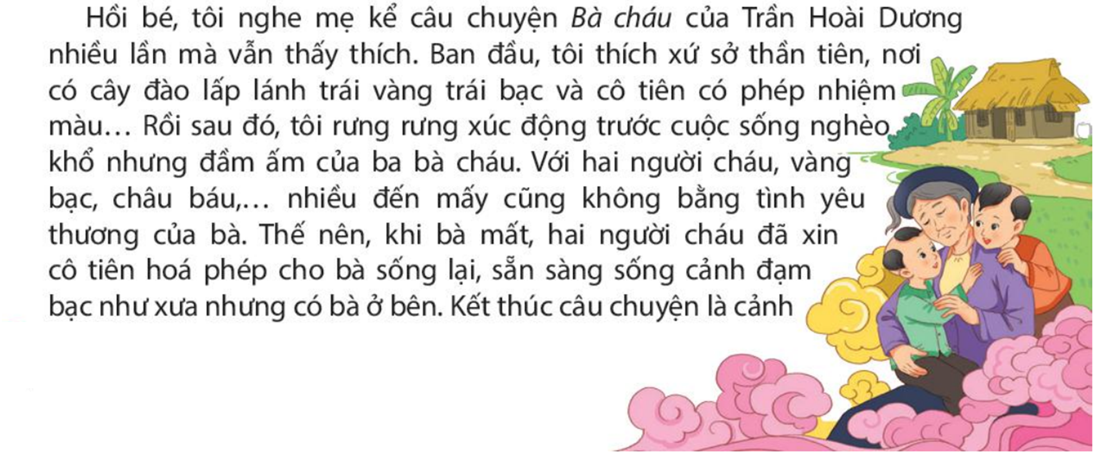
Bài 2. Đọc đoạn văn dưới đây và trả lời câu hỏi:

Slide 18
a. Câu mở đầu có điểm nào giống với câu mở đầu của đoạn văn ở bài tập 1?

Slide 19
a. Câu mở đầu có điểm nào giống với câu mở đầu của đoạn văn ở bài tập 1?

Slide 20
a. Câu mở đầu có điểm nào giống với câu mở đầu của đoạn văn ở bài tập 1?
Bài 1:Câu chuyện Thi nhạc của nhà văn Nguyễn Phan Hách cuốn tôi vào một thế giới đầy thú vị.
Bài 2: Hồi bé, tôi nghe nghe câu chuyện Bà cháu của Trần Hoài Dương nhiều lần mà vẫn thấy thích.
Điểm giống nhau của 2 câu mở đầu của 2 đoạn văn là đều nêu cảm nhận chung của người viết về câu chuyện.

Slide 21
b. Những lí do người viết yêu thích câu chuyện là gì?

Slide 22
b. Những lí do người viết yêu thích câu chuyện là gì?
PHIẾU BÀI TẬP
Những lí do người viết yêu thích câu chuyện Bà cháu?
Ban đầu: ……………………………………………………………………………………………………………………..
Sau đó: …………………………………………………………………………………………………………………………
Cuối cùng:……………………………………………………………………………………………………………………

Slide 23
b. Những lí do người viết yêu thích câu chuyện là gì?
Những lí do người viết yêu thích câu chuyện Bà cháu.
Ban đầu: Thích xứ sở thần tiên mà câu chuyện gợi ra.
Sau đó: Xúc động về tình cảm bà cháu được thể hiện qua trong câu chuyện.
Cuối cùng: Thích cách kết thúc có hậu của câu chuyện.
=> Lưu ý: Trình bày rõ ràng, mạch lạc.

Slide 24
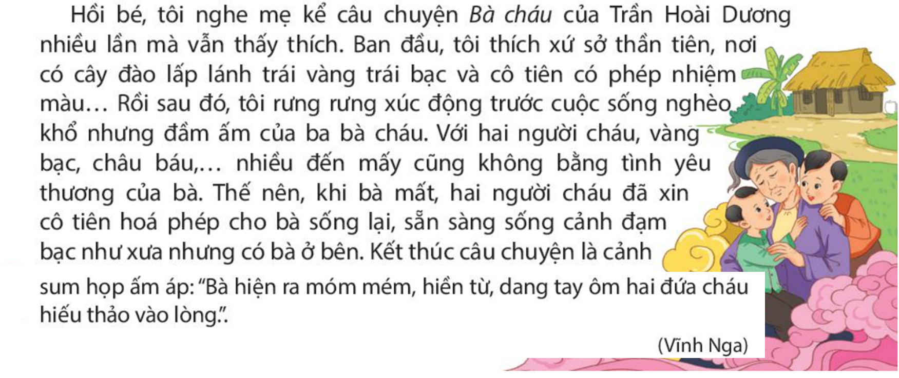
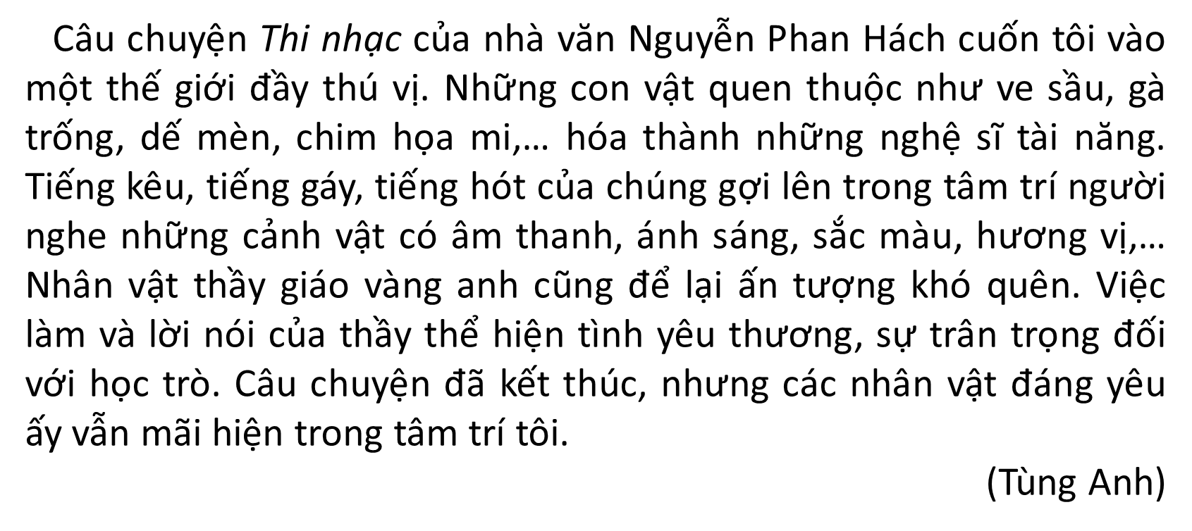
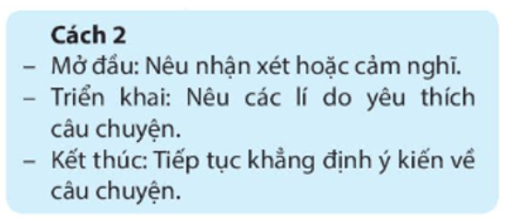
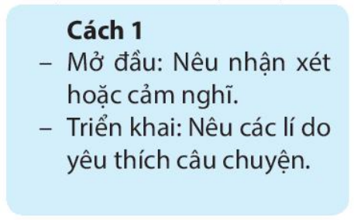
c. Đoạn văn trình bày các ý theo cách nào dưới đây?

Slide 25
3. Trao đổi về những điểm cần lưu ý khi viết đoạn văn nêu ý kiến về câu chuyện đã đọc hoặc đã nghe.
- Cách sắp xếp ý trong đoạn (mở đầu, triển khai,…)
- Cách nêu lí do yêu thích câu chuyện
- Cách thức trình bày đoạn văn
THẢO LUẬN NHÓM ĐÔI

Slide 26
*Những điểm cần lưu ý khi viết đoạn văn nêu ý kiến về câu chuyện đã đọc hoặc đã nghe.
Đoạn văn thường Mở đầu bằng lời khẳng định sự yêu thích của người viết đối với câu chuyện (nêu rõ tên câu chuyện và nếu có thì nêu cả tên tác giả).
Các câu tiếp theo trong phần Triển khai đưa ra những lí do yêu thích câu chuyện (yêu thích chi tiết, nhân vật, cách kết thúc,...), có thể kết hợp với những minh chứng cụ thể.
Câu kết trong phần Kết thúc khẳng định một lần nữa sự yêu thích của người viết đối với câu chuyện.
Khi viết đoạn văn nên có những từ ngữ, câu văn bộc lộ rõ cảm xúc, sự yêu thích của mình đối với câu chuyện. Cần trình bày rõ ràng mạch lạc. Trình bày theo đúng hình thức của một đoạn văn

Slide 27
Tìm những từ ngữ bộc lộ cảm xúc tình cảm của người viết về câu chuyện?
Câu chuyện Thi nhạc của nhà văn Nguyễn Phan Hách cuốn tôi vào một thế giới đầy thú vị. Những con vật quen thuộc như ve sầu, gà trống, dế mèn, chim họa mi,… hóa thành những nghệ sĩ tài năng. Tiếng kêu, tiếng gáy, tiếng hót của chúng gợi lên trong tâm trí người nghe những cảnh vật có âm thanh, ánh sáng, sắc màu, hương vị,… Nhân vật thầy giáo vàng anh cũng để lại ấn tượng khó quên. Việc làm và lời nói của thầy thể hiện tình yêu thương, sự trân trọng đối với học trò. Câu chuyện đã kết thúc, nhưng các nhân vật đáng yêu ấy vẫn mãi hiện trong tâm trí tôi.
(Tùng Anh)

Slide 28
Tìm những từ ngữ bộc lộ cảm xúc tình cảm của người viết về câu chuyện?

Slide 29
Khi viết đoạn văn nêu ý kiến về một câu chuyện, cần nói rõ mình thích hoặc không thích câu chuyện đó và nêu rõ lí do.

Slide 30
VẬN DỤNG
Nêu ý kiến về của mình về một câu chuyện mà em đã nghe hoặc đã đọc.

Slide 31
- Tìm đọc các câu chuyện và nêu ý kiến của mình về câu chuyện đó để chuẩn bị cho tiết học sau: Tìm ý cho đoạn văn nêu ý kiến.
- HS lấy vở ghi tên bài.

